Slide 1

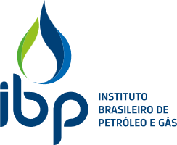

Fraturamento Hidráulico de Reservatórios Não Convencionais
Audiência Pública
Claudio Nunes
Diretor Executivo de E&P

Slide 2



Como representante institucional do setor de petróleo e gás, atuamos há mais de 65 anos em prol do desenvolvimento de uma indústria competitiva e sustentável, gerando valor para os nossos associados, para a sociedade e para o Brasil.
Atuamos em toda a cadeia de óleo e gás, visando o crescimento da indústria, promovendo a sustentabilidade econômica e socioambiental da cadeia produtiva.
Conheça ainda mais o
IBP através do
VÍDEO INSTITUCIONAL

Slide 3
Principais Tópicos
Diferença entre Fraturamento de Reservatórios Convencionais e Não Convencionais (Fracking) -
Impactos do Fraturamento Não Convencional: são conhecidos, preveníveis e mitigáveis
O Brasil possui arcabouço institucional e industrial robusto, capaz de regulamentar a atividade

Slide 4
Sobre Fraturamento Hidráulico
As operações de Fraturamento Hidráulico em Reservatórios Convencionais ou Não Convencionais são atividades inerentes ao segmento de E&P, praticadas de longa data, e estão suportadas pelos devidos sistemas de proteção ambiental legal e regulatório.
No Brasil, os Fraturamentos Hidráulicos em Reservatórios Convencionais são operações rotineiras, praticadas pela indústria do petróleo desde a década de 60, já tendo sido realizadas milhares de operações, sem ocorrência de quaisquer acidentes ambientais.

Slide 5
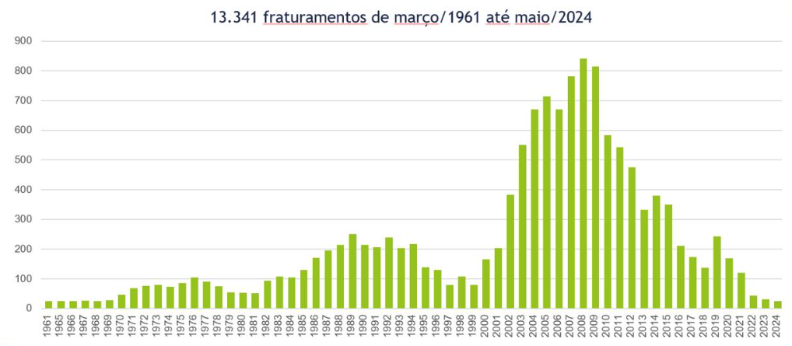
Histórico de Fraturamentos no Brasil (Petrobras)
Dados sobre fraturamento hidráulico no Brasil entre 1961 e 2024
Fonte: Associação Brasileira de Geólogos do Petróleo (2024)

Slide 6
Reservatórios Não Convencionais
Reservatórios Não Convencionais são rochas de baixíssima permeabilidade, que demandam maiores pressões e maiores volumes de fluidos que os convencionais para se obter as fraturas necessárias para fazer fluir os hidrocarbonetos.
O Fraturamento Hidráulico de Reservatórios Não Convencionais é praticado no mundo há décadas e permitiu, por exemplo, que a produção dos EUA mais do que dobrasse nos últimos 15 anos.
Os maiores volumes de fluidos de Fraturamento Não Convencional requerem uma logística mais complexa de transporte, manuseio e descarte dos fluidos, incorporados pela indústria e em constante evolução.

Slide 7
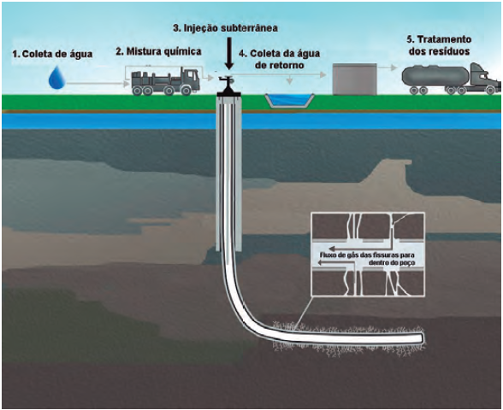
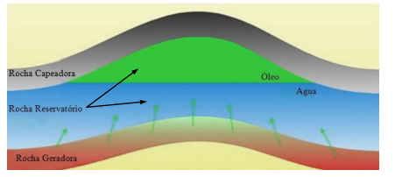
Reservatório Convencional x Reservatório Não Convencional
Os reservatórios convencionais de petróleo e gás, precisam ter 5 características básicas presentes:
Rocha Geradora rica em hidrocarbonetos
Rocha reservatório para armazenar os hidrocarbonetos
Rocha capeadora que previne a migração do óleo gerado pelas rochas geradoras
Falha que conecte a rocha geradora com a rocha reservatório e
Que tudo isso se dê no mesmo tempo geológico
Os reservatórios não convencionais de petróleo e gás, precisam ter as seguintes características:
Rochas reservatórios com permeabilidades muito baixas
Viscosidade do fluido alta
Ausência de armadilhas (trapas) para reter o fluido
Matéria orgânica imatura
Area de ocorrência mais contínua e ampla.
Acúmulo de hidrocarbonetos em um reservatório
Fonte: N.I
Esquema Exploratório do Gás de Folhelho pela Técnica de Fraturamento Hidráulico não convencional
Fonte: Procuradoria-Geral da República (2017)

Slide 8
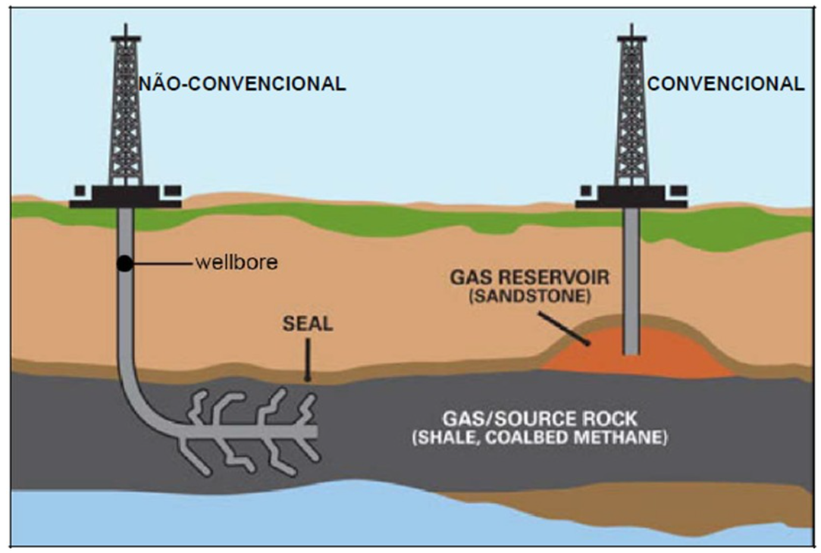
Reservatório Convencional x Reservatório Não Convencional

Slide 9
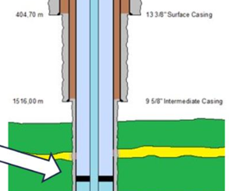
Operação de fraturamento hidráulico
Planejamento – Controle do processo de fraturamento
Fonte: Associação Brasileira de Geólogos do Petróleo (2024)
Esquema Exploratório do Gás de Folhelho pela Técnica de Fraturamento Hidráulico não convencional
Fonte: Procuradoria-Geral da República (2017)

Slide 10
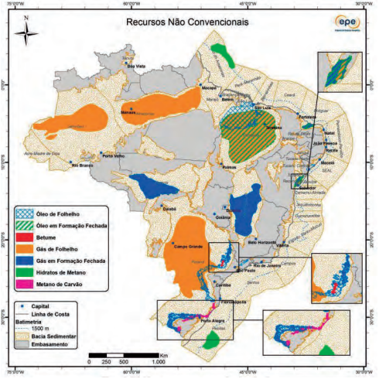
Cenário Mundial e Potencial Brasil
Os países que mais se destacam pela extração de óleo e gás por Fraturamento Não Convencional são Estados Unidos, Canadá e Argentina, de quem importamos gás.
No Brasil, o MME e a ANP fazem aquisição de dados geológicos e avaliação de informações técnicas. Levantamentos indicam que a Bacia do Paraná, entre outras, se caracteriza como uma das bacias promissoras na extração de óleo e gás de reservatórios não convencionais por meio do fraturamento hidráulico.
O Fraturamento Não Convencional representa uma oportunidade para aumentar significativamente a oferta de hidrocarbonetos, gerando aumento da arrecadação, desenvolvimento da cadeia de suprimentos, redução do custo da energia, deslocamento de fontes mais poluentes e contribuindo para a segurança energética. Existem questões ambientais que precisam ser considerados e endereçados.
Bacias Sedimentares e os Recursos Não Convencionais
Fonte: EPE (2017)

Slide 11
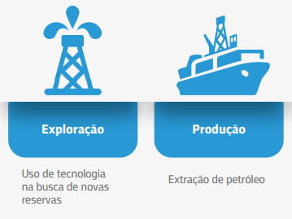
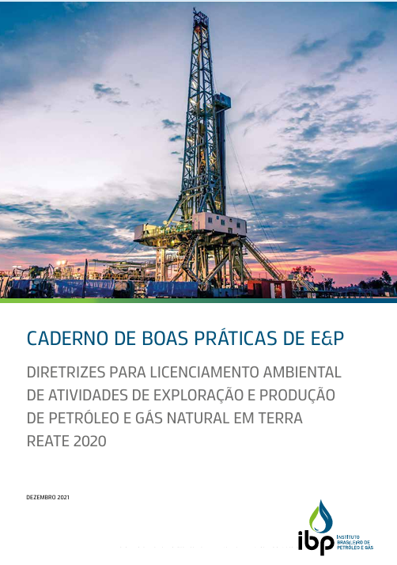
A Robustez do Sistema de Proteção Ambiental no Brasil
FASE DE
PESQUISA
FASE DE
PRODUÇÃO
Licença de Pesquisa Sísmica
Licença de Perfuração
Licença de Teste de Longa Duração
Licença de Instalação
Licença de Operação
A estrutura institucional do licenciamento ambiental no Brasil é extremamente robusta e uma das mais rigorosas do mundo!
+ 3.500 processos de licenciamento ativos em 2024
O EIA/RIMA PERMITE A AVALIAÇÃO
DOS IMPACTOS DE CADA PROJETO
Fonte: Apresentação ACT CNI PPI
https://www.ibp.org.br/personalizado/uploads/2017/07/IBP_AGENDA-DA-INDUSTRIA-2017.pdf

Slide 12
Controle de Impactos do Fraturamento Não Convencional
Movimentação e Manuseio de fluidos: a operação requer maior volume de fluidos a captar, injetar e descartar, maior número de caminhões e bombas que a operação convencional, o que requer cuidados além das operações convencionais, como a indústria já vem praticando há anos.
Contaminação de águas subterrâneas: existem ferramentas de identificação da posição relativa reservatórios-lençóis de água e mecanismos de monitoramento, que deve ser permanente. O tema deve ser analisado caso a caso, em cada região geográfica, não cabendo proibições prévias não embasadas que podem ser injustificadas.
Sismicidade: de baixo impacto na imensa maioria dos casos no mundo, requerendo monitoramento constante e pesquisa contínua. Em razão da técnica ainda não ter sido empregada no Brasil, não foram realizados estudos técnicos para avaliar na prática na repercussão sísmica da atividade considerando as particularidades da geologia brasileira.
➔ Os possíveis impactos são amplamente conhecidos e portanto preveníveis e mitigáveis.

Slide 13
Boas Práticas para Gestão de Riscos
Movimentação e Manuseio de fluidos:
  Gestão da disponibilidade do Recursos Hídricos
  Gestão da água de retorno: tratamento, reutilização e descarte
  Controle ambiental dos impactos dos transportes: poeira, ruídos, emissões
Contaminação de águas subterrâneas:
  Monitoramento dos aquíferos, posição em relação aos reservatórios
  Mapeamento de barreiras, falhas e fraturas naturais
  Integridade dos poços
  Dimensionamento e monitoramento do crescimento das fraturas induzidas
Sismicidade:
  Centrais de monitoramento para campos em desenvolvimento
  Implementação de Sistemas de Alerta (Traffic Light System)
  Pesquisa geológica contínua
➔ A Segurança da operação se baseia no conjunto regulatório (diretrizes e fiscalização) e conhecimento técnico, que garantem a devida proteção ambiental.

Slide 14
Boas Práticas para Gestão de Riscos
Movimentação e Manuseio de fluidos:
  Gestão da disponibilidade do Recursos Hídricos: EIA/RIMA deve abranger todos os aspectos
  Gestão da água de retorno: tratamento, reutilização e descarte
  Controle ambiental dos impactos dos transportes: poeira, ruídos, emissões
Contaminação de águas subterrâneas:
  Monitoramento dos aquíferos, posição em relação aos reservatórios
  Mapeamento de barreiras, falhas e fraturas naturais
  Integridade dos poços: as mesmas técnicas para todos os poços
  Dimensionamento e monitoramento do crescimento das fraturas induzidas
  Observação dos estudos de casos internacionais e dados epidemiológicos: Análise Crítica
Sismicidade:
  Centrais de monitoramento para campos em desenvolvimento
  Implementação de Sistemas de Alerta (Traffic Light System)
  Pesquisa geológica contínua
➔ A Segurança da operação se baseia no conjunto regulatório (diretrizes e fiscalização) e conhecimento técnico, que garantem a devida proteção ambiental.

Slide 15
Considerações finais
O Fraturamento Não Convencional apresenta-se como uma metodologia com potencial significativo para ampliar a oferta de hidrocarbonetos, impulsionar o desenvolvimento econômico, aumentar a segurança energética e deslocar outras fontes de energia mais poluentes.
A experiência internacional demonstra que é possível operar essa técnica em escala comercial, acompanhada de rigorosa regulamentação, transparência e adoção de melhores práticas, fato totalmente compatível com o nível de competência técnica das operadoras e dos órgãos reguladores no Brasil.
No contexto brasileiro, é fundamental que o debate sobre o Fraturamento Não Convencional seja conduzido com base em evidências científicas e tecnológicas, considerando tanto as oportunidades econômicas quanto os impactos ambientais.
Consideramos inadequada a proibição prévia e extensiva da metodologia, sem a oportunidade de avaliar tecnicamente a viabilidade, possíveis impactos e meios de mitigação. Entendemos que a avaliação deve ocorrer projeto a projeto pelos órgãos competentes, no seu devido momento, e nunca a priori, desconsiderando as realidades locais.

Slide 16
Obrigado!
Claudio Nunes
claudio.nunes@ibp.org.br

